Slide 1


Slide 2
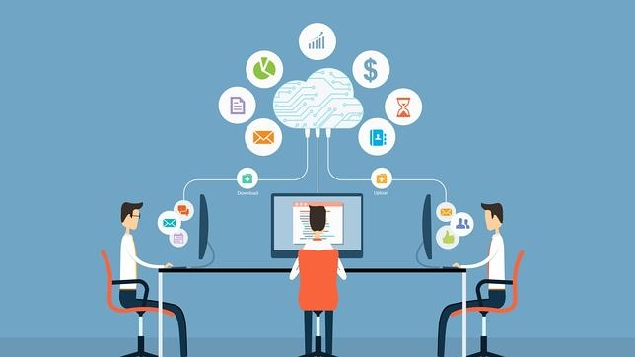
SE DICE QUE UNA COMPUTADORA ES PARA TODO EL PUBLICO
¿VERDADERO O FALSO?

Slide 3
OMS
Alrededor de 285 millones de personas sufren algún tipo de discapacidad visual en el mundo, al menos 39 millones son ciegas y 246 tienen una muy baja visión.

Slide 4


Slide 5
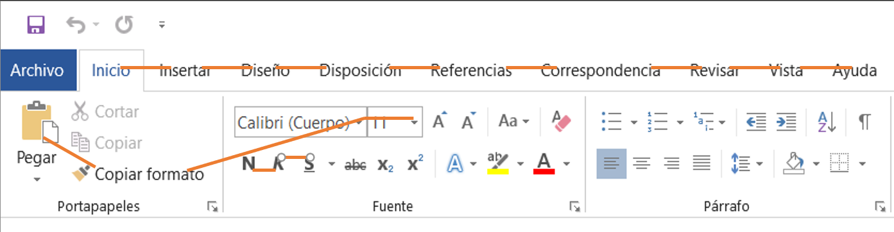
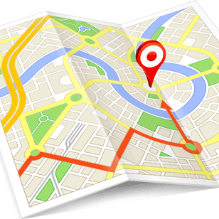


Slide 7

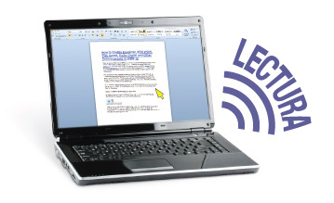
¿QUE EXISTE?
COMANDO DE VOZ
LECTORES DE PANTALLA

Slide 8
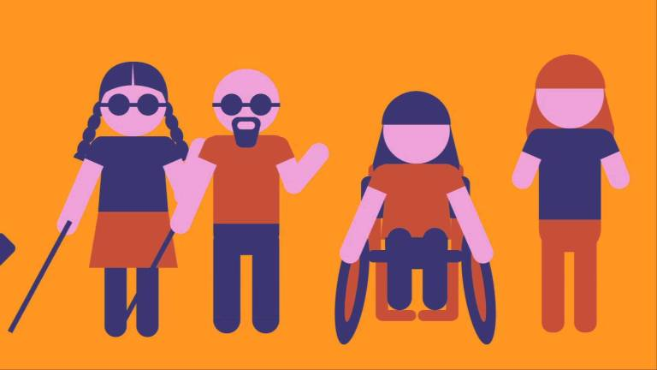
Una persona con discapacidad puede hacer lo mismo y mejor que una persona sin discapacidad, solo falta apoyarlos

